Slide 1
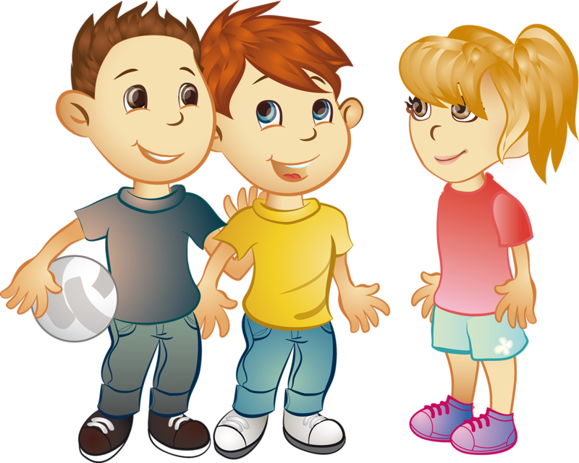
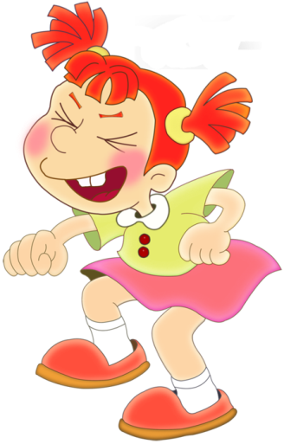
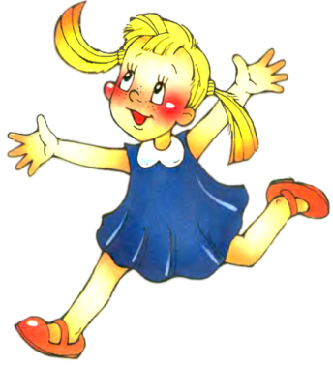
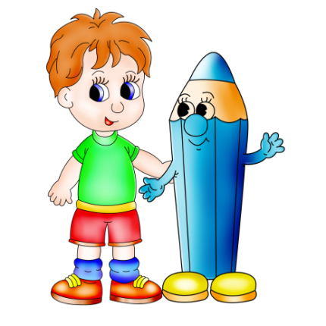
ВОЗРАСТНЫЕ ОСОБЕННОСТИ ДЕТЕЙ ВТОРОЙ ГРУППЫ РАННЕГО ВОЗРАСТА
воспитатели: Распопова Е.А.
Коковина С.Н..

Slide 2
Возрастные особенности детей 2 – 3-х лет
На третьем году жизни дети становятся самостоятельнее. Продолжает развиваться предметная деятельность, ситуативно-деловое общение ребенка и взрослого; совершенствуются восприятие, речь, начальные формы произвольного поведения, игры, наглядно-действенное мышление.
Развитие предметной деятельности связано с усвоением культурных способов действия с различными предметами. Развиваются соотносящие и орудийные действия.
Умение выполнять орудийные действия развивает произвольность, преобразуя натуральные формы активности в культурные на основе предлагаемой взрослыми модели, которая выступает в качестве не только объекта для подражания, но и образца, регулирующего собственную активность ребенка.
В ходе совместной со взрослыми предметной деятельности продолжает развиваться понимание речи. Слово отделяется от ситуации и приобретает самостоятельное значение. Дети продолжают осваивать названия окружающих предметов, учатся выполнять простые словесные просьбы взрослых в пределах видимой наглядной ситуации.

Slide 3
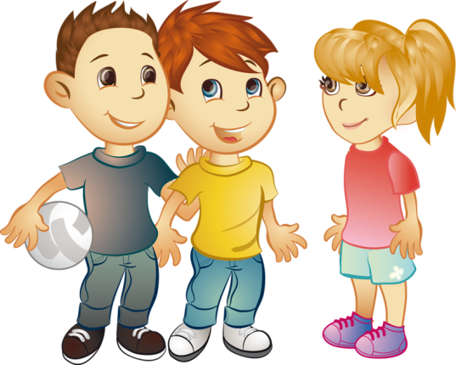
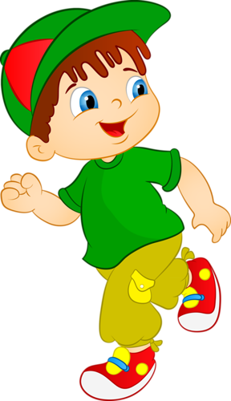
Возрастные особенности детей 2 – 3-х лет
Количество понимаемых слов значительно возрастает. Совершенствуется регуляция поведения в результате обращения взрослых к ребенку, который начинает понимать не только инструкцию, но и рассказ взрослых.
Интенсивно развивается активная речь детей. К трем годам они осваивают основные грамматические структуры, пытаются строить простые предложения , в разговоре со взрослым используют практически все части речи. Активный словарь достигает примерно 1000-1500 слов. К концу третьего года жизни речь становится средством общения ребенка со сверстниками. В этом возрасте у детей формируются новые виды деятельности: игра, рисование, конструирование.

Slide 4
Возрастные особенности детей 2 – 3-х лет
В разговоре со взрослым используют практически все части речи. Активный словарь достигает примерно 1000-1500 слов. К концу третьего года жизни речь становится средством общения ребенка со сверстниками. В этом возрасте у детей формируются новые виды деятельности: игра, рисование, конструирование.
Игра носит процессуальный характер, главное в ней — действия, которые совершаются с игровыми предметами, приближенными к реальности.
В середине третьего года жизни появляются действия с предметами заместителями. Появление собственно изобразительной деятельности обусловлено тем, что ребенок уже способен сформулировать намерение изобразить какой либо предмет. Типичным является изображение человека в виде «головонога» — окружности и отходящих от нее линий.

Slide 5
Возрастные особенности детей 2 – 3-х лет
На третьем году жизни совершенствуются зрительные и слуховые ориентировки, что позволяет детям безошибочно выполнять ряд заданий: осуществлять выбор из 2-3 предметов по форме, величине и цвету; различать мелодии; петь.
Совершенствуется слуховое восприятие, прежде всего фонематический слух.
К трем годам дети воспринимают все звуки родного языка, но произносят их с большими искажениями. Основной формой мышления становится наглядно-действенная. Ее особенность заключается в том, что возникающие в жизни ребенка проблемные ситуации разрешаются путем реального действия с предметами.
разговоре со взрослым используют практически все части речи. Активный словарь достигает примерно 1000-1500 слов. К концу третьего года жизни речь становится средством общения ребенка со сверстниками. В этом возрасте у детей формируются новые виды деятельности: игра, рисование, конструирование.

Slide 6
Возрастные особенности детей 2 – 3-х лет
Игра носит процессуальный характер, главное в ней — действия, которые совершаются с игровыми предметами, приближенными к реальности.
В середине третьего года жизни появляются действия с предметами заместителями. Появление собственно изобразительной деятельности обусловлено тем, что ребенок уже способен сформулировать намерение изобразить какой либо предмет. Типичным является изображение человека в виде «головонога» — окружности и отходящих от нее линий.
Для детей этого возраста характерна неосознанность мотивов, импульсивность и зависимость чувств и желаний от ситуации. Дети легко заражаются эмоциональным состоянием сверстников. Однако в этот период начинает складываться и произвольность поведения. Она обусловлена развитием орудийных действий и речи. У детей появляются чувства гордости и стыда, начинают формироваться элементы самосознания, связанные с идентификацией с именем и полом. Ранний возраст завершается кризисом трех лет. Ребенок осознает себя как отдельного человека, отличного от взрослого. У него формируется образ Я. Кризис часто сопровождается рядом отрицательных проявлений: негативизмом, упрямством, нарушением общения с взрослым и др. Кризис может продолжаться от нескольких месяцев до двух лет.

Slide 7
Социально-коммуникативное развитие
Социализация, развитие общения, нравственное воспитание
Играть не ссорясь, помогать друг другу и вместе радоваться успехам, красивым игрушкам
Вежливо общаться: здороваться, прощаться, обращаться с просьбой спокойно, употребляя слова «спасибо», «пожалуйста»
Спокойно вести себя в помещении и на улице: не шуметь, не бегать, выполнять просьбу взрослого
Не перебивать говорящего взрослого, формировать умение подождать, если взрослый занят
Ребенок в семье и сообществе, патриотическое воспитание
Называть своё имя
Называть имена членов своей семьи
Ориентироваться в помещении группы, на участке
Называть город (поселок), в котором они живут с помощью взрослого

Slide 8
Социально-коммуникативное развитие
Самообслуживание, самостоятельность трудовое воспитание
Мыть руки по мере загрязнения и перед едой, насухо вытирать лицо и руки личным полотенцем
Пользоваться индивидуальными предметами (носовым платком, салфеткой, полотенцем, расческой, горшком)
Правильно держать ложку (ведущей рукой)
Соблюдать алгоритм во время одевания и раздевания, аккуратно складывать снятую одежду
Совместно с взрослым и под его контролем расставлять хлебницы (без хлеба), салфетницы, раскладывать ложки
По окончании игр расставлять игровой материал по местам, поддерживать порядок в игровой комнате
Узнавать и называть трудовые действия (помощник воспитателя моет посуду, приносит еду, меняет полотенца и т.д.)
Формирование основ безопасности
Знание правил безопасного поведения в природе (не подходить к незнакомым животным,
не гладить их, не рвать и не брать в рот растения)
Знание о машинах, улице, дороге
Знания понятий «можно – нельзя», «опасно»
Знание о правилах безопасного поведения в играх с песком и водой

Slide 9
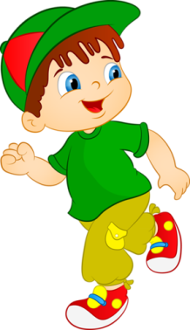
Познавательное развитие
Называть цвет, величину предмета, материал, из которого он сделан (бумага, дерево, ткань, глина)
Группировать предметы по способу использования (из чашки пьют и т.д.), подбирает предметы по тождеству (найди такой же, подбери пару)
Называть свойства предметов: большой, маленький, мягкий, пушистый и др.
С помощью взрослого выделять предметы, выделяя их цвет, величину, форму
Развитие внимания и слуховой дифференциации («Что звучит?» и т. п.)
Развитие тактильных ощущений, температурных различий («Чудесный мешочек», «Теплый – холодный», «Легкий – тяжелый» и т. д.)
Развитие мелкой моторики руки (игрушки с пуговицами, крючками, молниями, шнуровкой)
Приобщение к социокультурным ценностям
Называть предметы ближайшего окружения (игрушки, книги, посуда, мебель)
Узнавать и называть некоторые средства передвижения (трамвай, автобус, грузовик и т.д.); знает назначение грузовых и пассажирских машин

Slide 10
Познавательное развитие
Формирование элементарных математических представлений
Различать количество предметов много-один
Различать предметы контрастных размеров и их обозначению в речи (большой дом – маленький домик, большая матрешка – маленькая матрешка, большие мячи – маленькие мячи и т. д.)
Различать предметы по форме и называть их (кубик, кирпичик, шар)
Осваивать окружающее пространство (помещение группы и участка детского сада)
Ориентироваться в частях собственного тела (голова, лицо, руки, ноги, спина)
Ознакомление с миром природы
Узнавать домашних животных на картинках, в игрушках, в натуре (и их детенышей) и называть их.
Узнавать некоторых диких животных (медведя, зайца, лису и др.) и называть их.
Различать по внешнему виду овощи (помидор, огурец, морковь, и др.) и фрукты (яблоко, груша и др.)
Взаимодействовать с природой (рассматривать растения и животных, не нанося им вред; одеваться по погоде)

Slide 11
Речевое развитие
Использовать в своей речи существительные
Использовать в своей речи глаголы
Использовать в своей речи прилагательные, обозначающими цвет, величину, вкус, температуру предметов
Звуковая культура речи
Отчётливо произносить изолированные гласные и согласные звуки, правильно воспроизводить звукоподражания, слова и несложные фразы
Пользоваться высотой и силой голоса
Грамматический строй речи
Употреблять глаголы в будущем и прошедшем времени, изменять их по лицам
Использовать в речи предлоги (в, на, у, за, под)
Произносить вопросительные слова (кто, что, где) и несложные фразы, состоящие
из 2–4 слов («Кисонька-мурысенька, куда пошла?»)

Slide 12
Речевое развитие
Связная речь
Отвечать на простейшие («Что?», «Кто?», «Что делает?») и более сложные вопросы («Во что одет?», «Что везет?», «Кому?», «Какой?», «Где?», «Когда?», «Куда?»)
Повторять несложные фразы во время игр-инсценировок
Слушать небольшие рассказы без наглядного сопровождения
Приобщение к художественной литературе
Слушать народные песенки, сказки, авторские произведения
Договаривать слова, фразы при чтении воспитателем знакомых стихотворений
Рассматривать рисунки в книгах. Называть знакомые предметы, показывать их по просьбе воспитателя, задавать вопросы «Кто (что) это?», «Что делает?»

Slide 13
Художественно-эстетическое развитие
Узнавать и называть народные игрушки дымковскую, бородинскую матрешку, ванька-встаньку
Рассматривать иллюстрации к произведениям детской литературы, отвечает на вопросы по содержанию картинок
Изобразительная деятельность
Рисование
Различать цвета карандашей, фломастеров, правильно называет их; рисовать разные линии (длинные, короткие, вертикальные, горизонтальные, наклонные).
Держать карандаш и кисть свободно: карандаш — тремя пальцами выше отточенного конца, кисть — чуть выше железного наконечника; набирает краску на кисть, макает ее всем ворсом в баночку, снимает лишнюю краску, прикасаясь ворсом к краю баночки

Slide 14
Художественно-эстетическое развитие
Лепка
Отламывать комочки глины (пластилина) от большого куска; лепить палочки и колбаски, расскатывать комочек между ладонями прямыми движениями; соединять концы палочки, плотно прижимая, их друг к другу (колечко, бараночка, колесо и др.)
Раскатывать комочек глины (пластилина) круговыми движениями ладоней для изображения предметов круглой формы (шарик, яблоко, яголка и др.); сплющивать комочек между ладонями (лепешки, печенье, пряники); делать пальцами углубление в середине сплющенного комочка (миска, блюдце)
Соединять две вылепленные формы в один предмет: палочка и шарик (погремушка или грибок), два шарика (неваляшка)
Конструктивно-модельная деятельность
Называть строительный материал и детали (кубик, кирпичик, трёхгранная призма, пластина, цилиндр)
Сооружать элементарные постройки по образцу
Пользоваться дополнительными сюжетными игрушками, соразмерные масштабам построек (маленькие машинки для маленьких гаражей)
По окончании игры убирать все на место

Slide 15
Художественно-эстетическое развитие
Музыкальная деятельность
Слушание
Умение детей в процессе слушания колыбельной и плясовой мелодии, показать соответствующие движения с куклой
Пение
Умение детей подпевать вместе с педагогом знакомые фразы
Умение детей петь песню «Ладушки», выполняя в пении движения, в конце проговаривая «Да»
Музыкально-ритмические движения
Умение детей прохлопать под звучание плясовой в ладоши
Умение детей потанцевать под музыку, вместе с воспитателем
Музыкально-ритмические движения
Прохлопывать под звучание плясовой в ладоши
Танцевать под музыку, вместе с воспитателем

Slide 16
Физическое развитие
Знание детей о значении разных органов для нормальной жизнедеятельности человека: глаза – смотреть, уши – слышать, нос – нюхать, язык – пробовать (определять) на вкус, руки – хватать, держать, трогать; ноги – стоять, прыгать, бегать, ходить; голова – думать, запоминать
Физическое развитие
Ходить и бегать, не наталкиваясь друг на друга, с согласованными, свободными движениями рук и ног
Ползать, лазать
Действовать с мячом (брать, держать, переносить, класть, бросать, катать)
Прыгать на двух ногах на месте, с продвижением вперед, в длину с места, отталкиваясь двумя ногами

